Slide 1
КОМИТЕТ ПО ПРОМЫШЛЕННОЙ ПОЛИТИКЕ И ТЕХНИЧЕСКОМУ РЕГУЛИРОВАНИЮ
ТЕХНИЧЕСКОЕ РЕГУЛИРОВАНИЕ И СТАНДАРТИЗАЦИЯ
КАК ИНСТРУМЕНТЫ ПРОМЫШЛЕННОЙ ПОЛИТИКИ РОССИИ
А.Н.ЛОЦМАНОВ
Заместитель Сопредседателя Комитета РСПП
по промышленной политике и техническому регулированию,
Председатель Совета по техническому регулированию и стандартизации при Минпромторге России
WWW.RGTR.RU RGTR@RSPP.RU

Slide 2
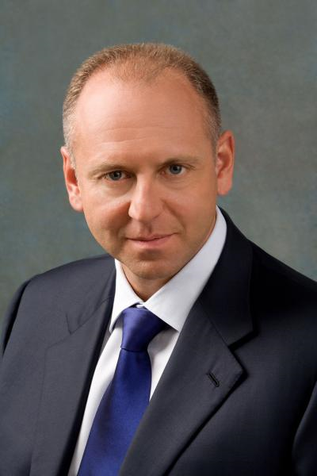
ЗАДАЧИ КОМИТЕТА РСПП ПО ПРОМЫШЛЕННОЙ ПОЛИТИКЕ И ТЕХНИЧЕСКОМУ РЕГУЛИРОВАНИЮ
В работе Комитета РСПП принимает участие более 3000 экспертов из всех отраслей промышленности
Участие в разработке нормативных правовых актов в по вопросам промышленной политики и технического регулирования.
Выработка консолидированного мнения промышленности и бизнеса.
Обеспечение взаимодействия промышленных ассоциаций с органами государственной власти.
Расширение международного сотрудничества в области технического регулирования и стандартизации.
Д.А. ПУМПЯНСКИЙ
Член Бюро Правления РСПП,
Сопредседатель Комитета РСПП,
Председатель
Совета директоров
ПАО «ТМК»,
Президент АО «Группа Синара»
2

Slide 3
Стратегия социально-экономического развития России
Указ Президента РФ от 21 июля 2020 г. № 474 «О национальных целях развития Российской Федерации на период до 2030 года»
разработка новой Стратегии социально-экономического развития России
Сформированы рабочие группы
Новая высокотехнологичная экономика
(А.Р. Белоусов)
Новый общественный договор
(Т.А. Голикова)
Национальная инновационная система
(Д.Н.Чернышенко)
Агрессивное развитие инфраструктуры
(М.Ш. Хуснуллин)
Клиентоцентричное государство
(Д.Ю. Григоренко)

Slide 4
Новый облик промышленности
Фундамент промышленной трансформации
1. План реализации инициативы (2021 – 2024 гг)
задачи
1. Новый стандарт промышленного предприятия и требований к нему
3. Развитие производства средств цифровизации промышленности
2. Развитие производства новых материалов
2. Финансовое обеспечение (2021 – 2030 г.).
Федеральный бюджет – 910,39 млрд руб.
Внебюджетные источники – 478,56 млрд руб.
3. Организационная модель (проектная команда)
координационные органы
Межведомственный совет по переходу на принципы НДТ и внедрению современных технологий
Межведомственная рабочая группа по развитию производства новых материалов
Межведомственная рабочая группа по расширению производства средств производства и промышленных технологий
4. Пересечения и взаимоувязка инициатив

Slide 5
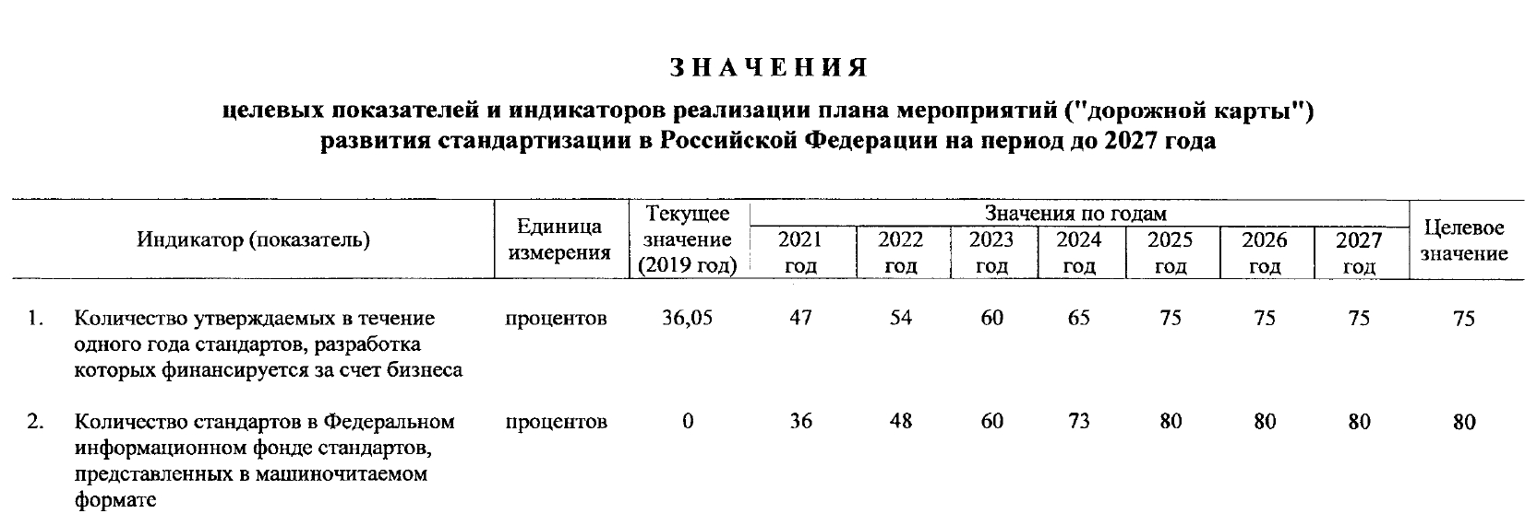
РАЗВИТИЕ НАЦИОНАЛЬНОЙ СИСТЕМЫ СТАНДАРТИЗАЦИИ
В соответствии с поручением Заместителя Председателя Правительства РФ Д.Н. Козака Комитет РСПП совместно с Минпромторгом и Росстандартом в 2019 г. участвовал в подготовке Плана мероприятий развития стандартизации в РФ на период до 2027 г.
15 ноября т.г. Заместителем Председателя Правительства РФ Д.Н. Козаком утвержден «План мероприятий ("дорожной карты") развития стандартизации в Российской Федерации на период до 2027 года».
Впервые программным документом установлены
7
6

Slide 6
«РЕГУЛЯТОРНАЯ ГИЛЬОТИНА»
В соответствии с поручением Правительства РФ от 03.06.2019 г. был запущен механизм «регуляторной гильотины» в отношении НПА, устанавливающих обязательные требования.
2020 г. Оптимизация обязательных требований. Актуализация НПА.
Анализ действующих требований.
Отмена актов РСФСР и СССР.
Переход установления обязательных требований с ведомственного на уровень Правительства РФ.
Принятие новых НПА.
2021 г. Регулирование разрешительной деятельности. Оптимизация функций органов государственной власти.
7

Slide 7
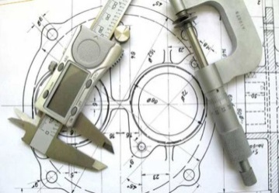
«РЕГУЛЯТОРНАЯ ГИЛЬОТИНА»
Решением правительственной комиссии в феврале 2020 года были утверждены составы РГ по направлениям деятельности.
РГ в сфере обеспечения единства измерений.
Сопредседатели: Лоцманов А.Н.
Кулешов А.В.
(до 2021 г . Абрамов А.В.)
По инициативе Комитета главные метрологи Росатома, Роскосмоса, Лукойла, а также Председатель Межотраслевого совета по прикладной метрологии при Комитете РСПП дополнительно включены в состав рабочей группы.
Обсуждение документов ведется с участием метрологов широкого круга предприятий, входящих в состав Межотраслевого совета, работающего в составе Комитета уже более 10 лет.
РГ в сфере оценки соответствия.
Сопредседатели: Херсонцев А.И.
Саламатов В.Ю.
Беспрозванных А.С.
Представители Комитета включены в состав РГ.
8

Slide 8
РАБОЧАЯ ГРУППА ПО РЕАЛИЗАЦИИ МЕХАНИЗМА «РЕГУЛЯТОРНОЙ ГИЛЬОТИНЫ» В СФЕРЕ ОЦЕНКИ СООТВЕТСТВИЯ
Предлагалось отменить постановление Правительства РФ 982 (перечни продукции по обязательной сертификации и декларированию).
Благодаря активной позиции Комитета РСПП документ был сохранен.
Сохранение ПП РФ 982 позволит сократить долю фальсифицированной и контрафактной продукции на рынке и повысить загрузку российских предприятий, что особенно важно в условиях пандемии.
4

Slide 9
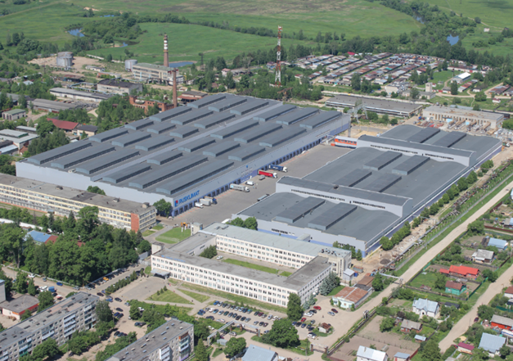
Производство радиаторов отопления после введения обязательной сертификации.
Рост доли отечественных
отопительных приборов
на российском рынке
Вырос с 17 % в 2015 году до
до 70% в 2020 году.
C 2014 по 2019:
Создано 24 новых производства
Вложено более 20 млрд рублей частных инвестиций.
Создано свыше 30 тысяч новых рабочих мест на производстве и в смежных транспортно-торговых секторах.

Slide 10
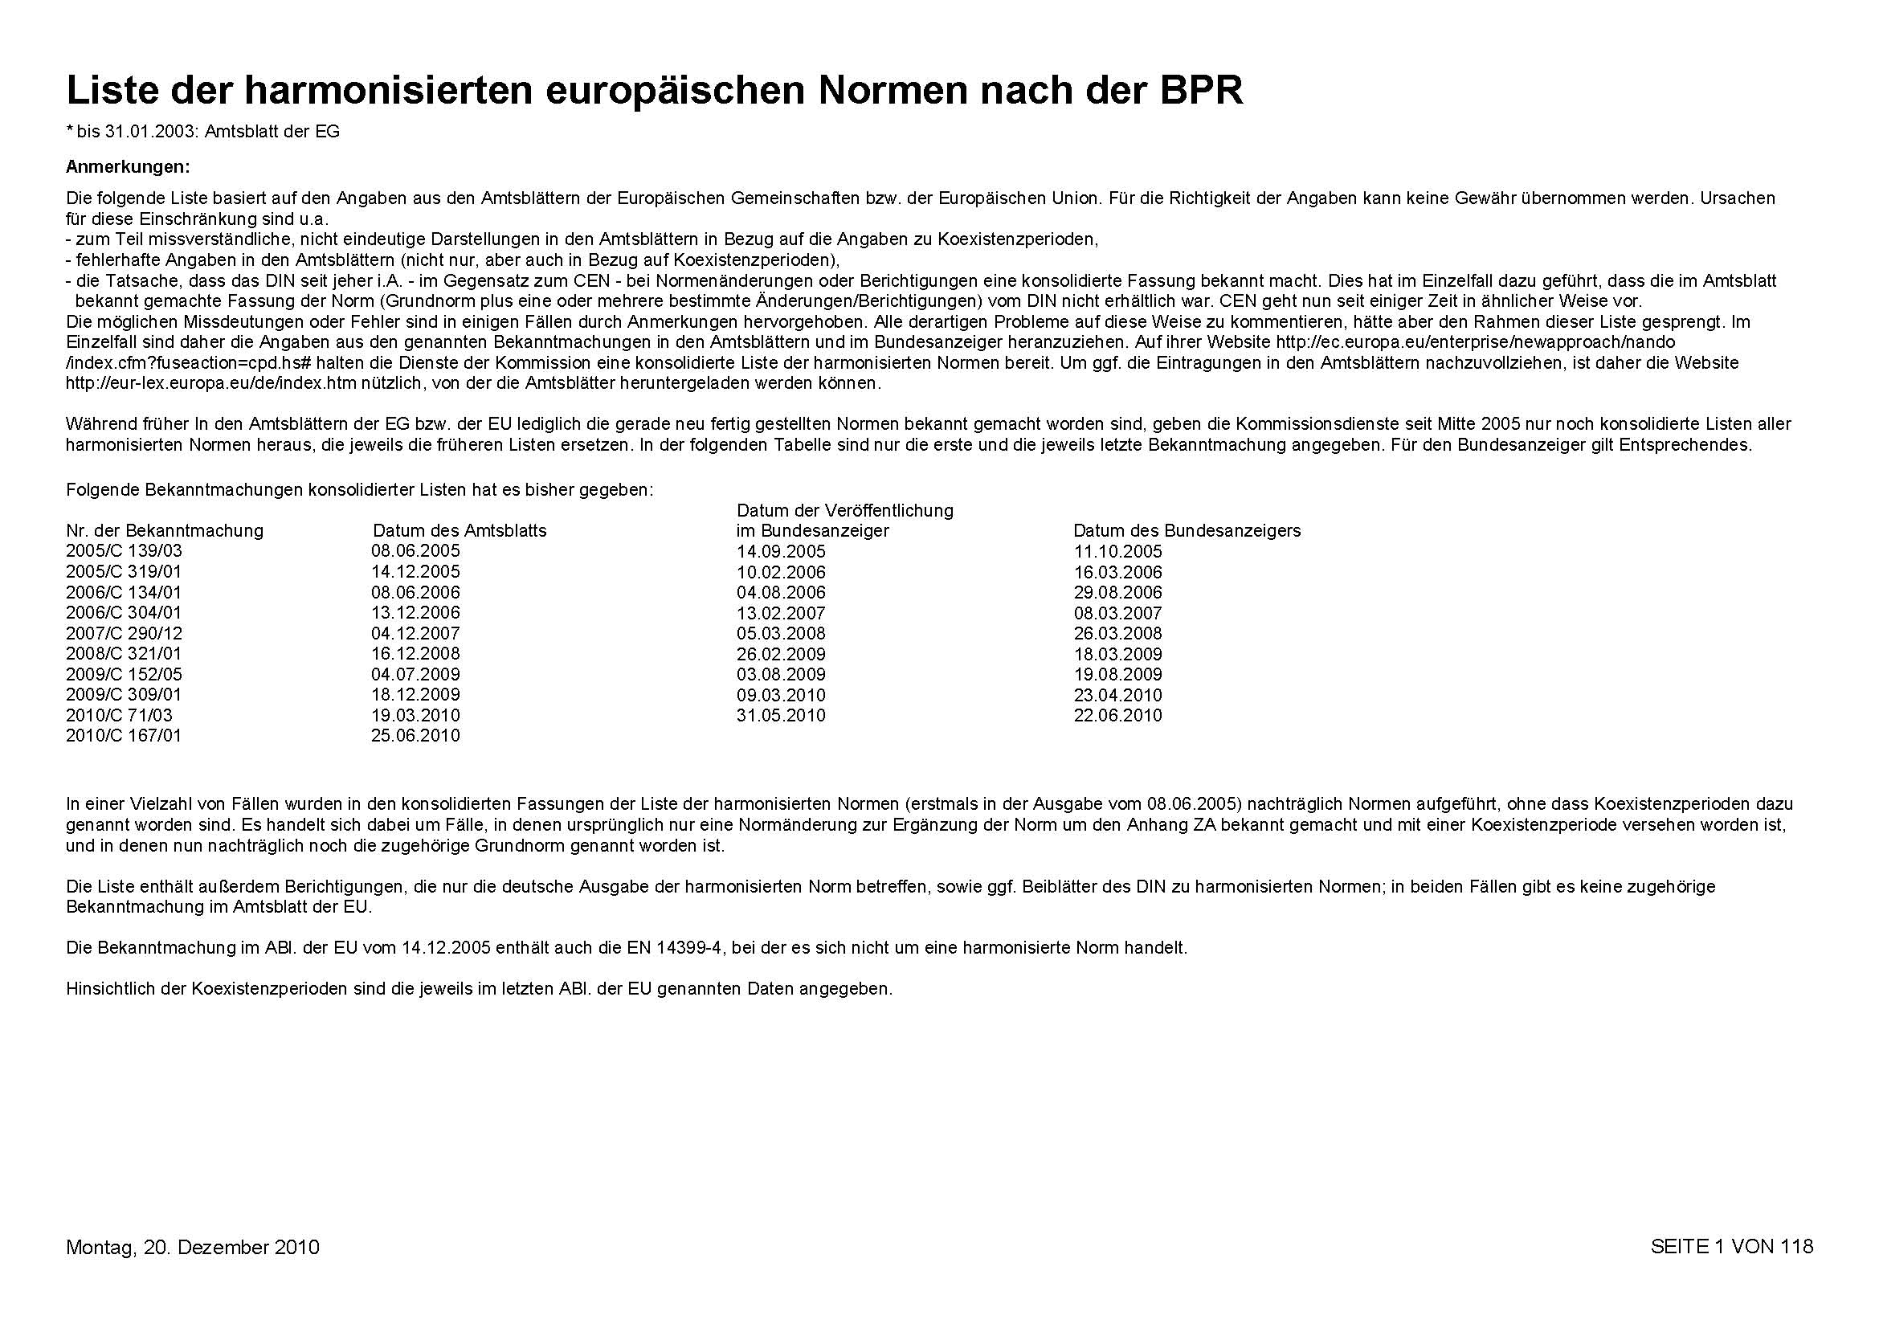
Регламент ЕС 305/2011 «Об установлении гармонизированных условий для распространения строительной продукции на рынке и отмене Директивы 89/106/EEC»
з
з
з

Slide 11
РАЗРАБОТКА ТР ЕАЭС «О БЕЗОПАСНОСТИ СТРОИТЕЛЬНЫХ МАТЕРИАЛОВ И ИЗДЕЛИЙ»
ПРИНЯТИЕ ТР ЕАЭС «О БЕЗОПАСНОСТИ СТРОИТЕЛЬНЫХ МАТЕРИАЛОВ И ИЗДЕЛИЙ» ПОЗВОЛИТ:
Регулировать требования к качеству и безопасности строительных материалов и изделий через обязательные стандарты и процедуры сертификации и декларирования.
Сократить долю фальсифицированной продукции на рынке России и ЕАЭС.
Увеличить загрузку отечественных мощностей по производству строительной продукции.
12

Slide 12
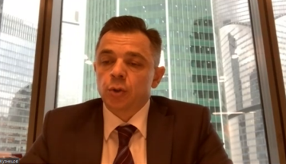
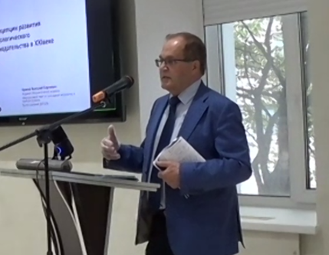
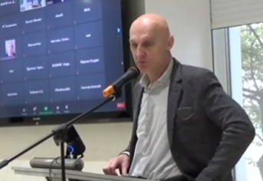
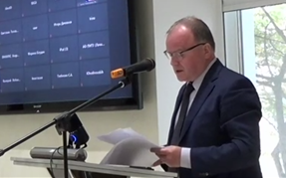
«РЕГУЛЯТОРНАЯ ГИЛЬОТИНА»
РГ в сфере обеспечения единства измерений.
Организовано и проведено 21 заседание РГ.
Отменены 18 ведомственных актов, принято 1 постановление Правительства РФ (Перечень измерений в сфере государственного регулирования).
Приняты изменения в 102-ФЗ «Об обеспечении единства измерений» и «О внесении изменений в отдельные законодательные акты РФ в связи с принятием ФЗ «О государственном контроле (надзоре) и муниципальном контроле в РФ».
Дополнительно организованы и проведены:
- Конференция по вопросам развития законодательной метрологии (февраль 2020 г., Москва)
- Круглый стол «Концепция совершенствования метрологического законодательства для инновационной экономики» (октябрь 2020 г., Санкт-Петербург).
Благодаря поддержке руководства РСПП метрологический надзор сохранен в новой системе контрольно-надзорной деятельности как самостоятельный вид государственного надзора.
9

Slide 13
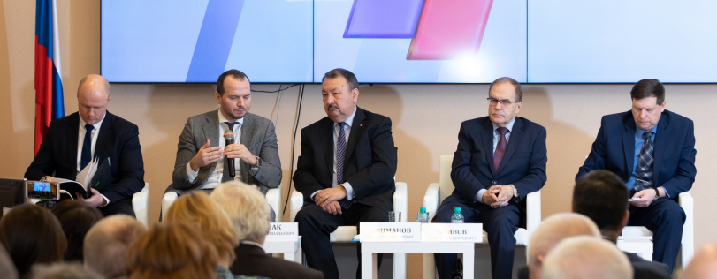
Изменения в 102-ФЗ «Об обеспечении единства измерений».
28.02.2020 г. Организация и проведение конференции по проекту изменений 102-ФЗ Об обеспечении единства измерений.
В работе конференции приняли участие представители Минэкономразвития, Минпромторга, Росстандарта, более 100 представителей метрологических служб и институтов.
В рамках РГ сформирована подгруппа по законопроекту.
На РГ и правительственной подкомиссии по контрольно-надзорной деятельности одобрен законопроект в части реализации механизма «регуляторной гильотины» с учетом предложений предприятий.
08.12.2020 г. Приняты изменения в 102 ФЗ
(установление требований в сфере ОЕИ Правительством РФ)
В рамках РГ организована подготовка дополнительных предложений по совершенствованию законодательства в сфере обеспечения единства измерений.
10

Slide 14
Ближайшие задачи в области метрологии.
- выработать совместную позицию по основным направлениям совершенствования законодательства РФ в области обеспечения единства измерений с учетом консолидированных предложений промышленности и нового законодательства по обязательным требованиям и контрольно-надзорной деятельности;
- сформировать совместную дорожную карту деятельности общественности (РСПП) и ФОИВ (Минпромторг и Росстандарт) по разработке изменений в 102- ФЗ ;
- запланировать совместный мониторинг правоприменительной практики по новым редакциям НПА и изменениям 102 ФЗ (Перечень измерений, а также изменения, связанные с цифровизацией деятельности);
- рассмотреть смежные вопросы нормативного правового регулирования в области обеспечения единства измерений и аккредитации.
11

Slide 15
Предложения Минстроя России в ФЗ № 384-ФЗ
В 2020 г. Минстроем России законопроектом о внесении изменений в ФЗ 384 «Технический регламент о безопасности зданий и сооружений» предлагалось введение нового вида обязательных документов - строительных норм.
Это новый для действующего законодательства вид нормативных документов обязательного применения.
Данный вид документа не предусмотрен действующим законодательством в области стандартизации (162-ФЗ от 29.06.2015), а само понятие «строительная норма» не закреплено в законодательстве РФ.
Предложение Минстроя России не поддержано РГ по регуляторной гильотине по вопросам технического регулирования в строительстве, а также Минпромторгом, Минтрансом, РСПП и рядом других министерств и ведомств.
15

Slide 16
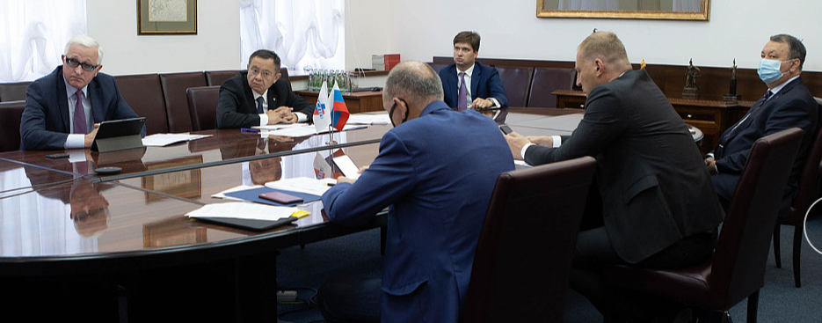
НОРМАТИВНОЕ РЕГУЛИРОВАНИЕ В СТРОИТЕЛЬСТВЕ
В 2020 г. Комитетом РСПП был подготовлены отрицательные заключения на целый ряд инициатив Минстроя по внесению изменений в 384-ФЗ, 162-ФЗ, ПП РФ 1636 и др.
По итогам обращения к Заместителю Председателя Правительства РФ М.Ш. Хуснуллину был проведен ряд совещаний, в том числе с участием руководства Минстроя России.
При Комитете сформирована рабочая группа по вопросу создания современной нормативной базы в строительстве .
На Съезде РСПП поддержаны предложения Комитета по разработке ТР ЕАЭС «О безопасности строительных материалов и изделий» .
Решение Бюро Правления РСПП от 9.12.2020 г. определены направления взаимодействия РСПП с Минстроем России, в основе которых предложения Комитета.
В 2020 году открыта новая «дорога» нормативного технического регулирования в строительном комплексе.
16

Slide 17
Основные предложения Комитета в области технического регулирования в строительстве
1. Разработка Концепции совершенствования системы технического нормирования и регулирования в строительной отрасли с привлечением промышленности - заказчика строительной продукции.
2. Разработка ТР ЕАЭС «О безопасности строительных материалов и изделий».
3. Осуществление поэтапного перехода от предписывающего метода к прогрессивному параметрическому методу нормирования.
17

Slide 18
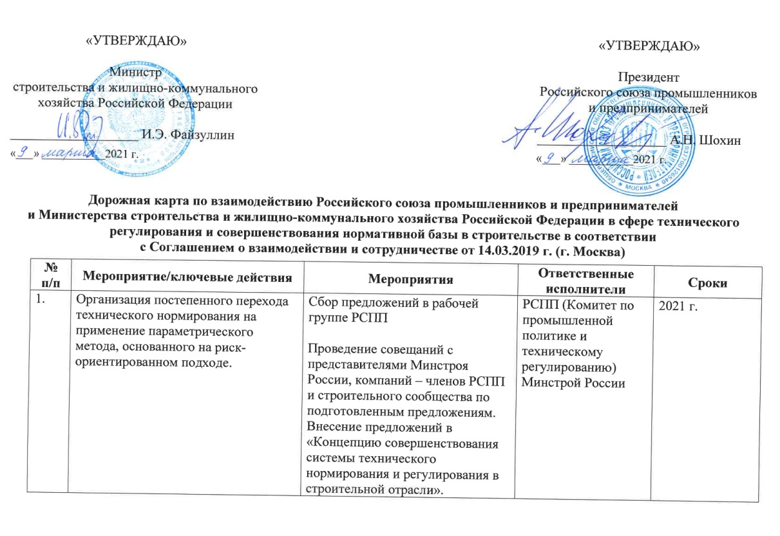
9 марта 2021 г. подписана Дорожная карта по взаимодействию
РСПП с Минстроем России по взаимодействию
в сфере технического регулирования и совершенствования
нормативной базы в строительстве
18

Slide 19
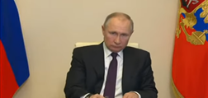
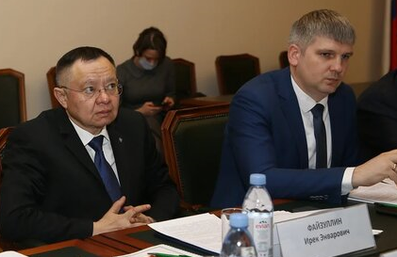
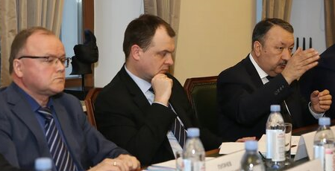
Нормативное регулирование в строительном комплексе
11.03.2021 г. Сопредседатель Комитета принял участие в совещании под руководством Президента РФ В.В. Путина с представителями деловых кругов по вопросам повышения инвестиционной активности.
Доложен вопрос о проводимой работе в по совершенствованию системы нормативного регулирования промышленного строительства.
22.03.2021 г. Совещание у Министра строительства и ЖКХ И.Э. Файзуллина и Руководителя Росстандарта А.П. Шалаева с участием заинтересованных организаций.
На совещании согласован вопрос создания научно-технического координационного совета по стандартизации в строительстве с участием Минстроя России, Росстандарта, промышленных объединений и ассоциаций.
19

Slide 20
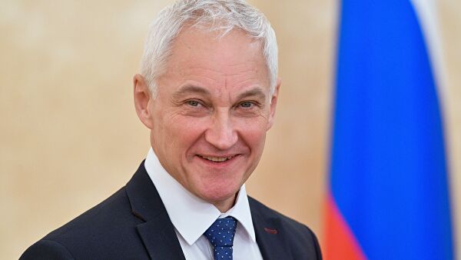
О создании РГ Белоусова А.Р. по снятию барьеров в строительстве
В соответствии с протоколом совещания у Первого заместителя Председателя Правительства РФ А.Р.Белоусова от 03.02.21 г. № АБ-П49-25пр утвержден состав РГ по системным технологическим изменениям в сфере промышленного строительства (под руководством Белоусова А.Р.) с участием представителей деловых общественных объединений, заинтересованных федеральных органов исполнительной власти и Центра стратегических разработок.
12

Slide 21
Путь инвестора на пути реализации промышленного объекта (на опыте внедрения лицензионных технологий)
РФ
Положительное заключение
Положительное заключение
Разрешение на строительство
Разработка базового проекта (FEED)
Адаптация FEED, выполнение изысканий, получение ТУ, разработка проектной документации и ОВОС
Общественные слушания, в т.ч. доработка ПД
Государственная экологическая экспертиза
Главгосэкспертиза России
Подготовка и документов для получения разрешения на строительство
Завершение разработки рабочей документации с учетом ПД, заказных спецификаций
6 мес
6 мес
Начало разработки РД (12 мес)
3 мес
1 мес
4 мес
2 мес
3 мес
Возможно повторение процедур при существенной корректировке ПД
Изготовление, поставка, выполнение строительно-монтажных работ, шеф-надзор, авторский надзор, строительный контроль, завершение до механической готовности объекта
Подготовка документов для получения акта завершения объекта строительства (в том числе корректировка ПД в ходе отступлений и замечаниям надзора), пусконаладочные работы
Ввод объекта в промышленную эксплуатацию
АКТ
ввода
24 мес
3 мес (без учета корректировки ПД)
ЗОС
ИТОГО 50 месяцев
(оптимистичный) !
Разработка базового проекта (FEED)
Положительное заключение
Заказные спецификации, заказ оборудования,
Экспертиза
Изготовление, поставка, выполнение строительно-монтажных работ, шеф-надзор и экспертный контроль строительства
Пусконаладочные работы
Ввод объекта в промышленную эксплуатацию
6 мес
Разрешение на строительство
24 мес
3 мес
ИТОГО 36 месяцев !
ЕС
3 мес
Надзорное сопровождение реализации объекта, страхование ответственности

Slide 22
ЗА ВНИМАНИЕ!
СХЕМА ВЗАИМОДЕЙСТВИЯ
СПАСИБО
(495) 663-04-50
RGTR@RSPP.RU
www.RGTR.RU
Наша страница в Facebook: https://www.facebook.com/www.RGTR.ru/
Notes:
Отношения между Россией и Францией активно развиваются несмотря на сложную политическую обстановку. Например 25 мая этого года в рамках бизнес-диалога «Россия-Франция» на Петербургском международном экономическом форуме состоялось подписание Меморандума о сотрудничестве в области индустрии будущего между Российским союзом промышленников и предпринимателей и МЕДЕФ Интернасиональ. Соглашение позволит российской и французской промышленности объединить усилия в области цифрового реинжиниринга производственных процессов.
Слайд 13
В 2018 г. уже запланирована серия мероприятий по расширению сотрудничества между российской и французской промышленностью по обмену информацией по цифровым технологиям в рамках подписанного Соглашения о сотрудничества между РСПП и MEDEF на Санкт-Петербургском экономическом форуме.

